Slide 1
1. Uvod v zanesljivost računalniških sistemov - motivacija (2013/2014) prof.dr.Miha Mraz
17. februar 2014

Slide 2
1.Motivacija za področje zanesljivosti
Vsesplošna digitalizacija - upravljanje s svojim okoljem vse bolj prepuščamo avtomatiziranim sistemom (npr. komuniciranje, nadzor objektov, nadzor prometa, itd.)
Sistemi vršijo vse bolj kompleksne funkcije - vse večja kompleksnost sistemov
Sistemov vse bolj zaupamo
V prihodnosti se bo naša odvisnost od avtomatiziranih sistemov samo še povečevala (npr. bela tehnika, popoln nadzor ambientalnega okolja, itd.)
Pomanjkljivo definirano področje certifikacije (primer operacijskih sistemov in uporabniških aplikacij)
Kaj če avtomatizirani sistemi odpovedo zaradi vgrajenih napak ali dotrajanosti? Kakšne bodo posledice (angl. risk analysis)?
2

Slide 3
2.Vplivni faktorji na potencialno nezanesljivost sistema
Tehnične rešitve so vse bolj kompleksne – težka logična verifikacija
Ljudje zaupajo računalniškim sistemom (HAL fenomen je pozabljen)
Globalnos trgov zahteva vse hitrejše pojavljanje na trgu (čas za razvoj in s tem tudi testiranje produkta se drastično krajša)
Pojavljanje novih storitev - sistemov z neverificiranimi algoritmi
Hitro porajanje novih razvojnih okolij, ki bodisi z vgrajenimi napakami ali zaradi nepravilnega razumevanja okolja vplivajo na povečanje vgrajenih napak

Slide 4
Človeški faktor:
Nezlonamerna napačna uporaba (usposobljenost za rokovanje, utrujenost, starost, koncentracija, zmožnost, slab vid, funkcionalna pismenost, itd.)
Zlonamerna napačna uporaba
Fizična ranljivost sistema (vreme, naravne nesreče, ostali dogodki (l.2001, NewYork), primer žleda v februarju 2014 v Sloveniji)
Energetska odvisnost in avtonomnost sistemske rešitve

Slide 5
(Sistemsko) slabo rešen odnos odnos naročnik – ponudnik sistemske rešitve:
Uporabniki so premalo zahtevni do izvajalcev rešitev - tipična vprašanja, na katera si uporabnik ne odgovarja:
Ali sistem vrši samo željene funkcije, ali lahko ob določenih neželjenih pogojih vrši tudi neželjene?
Ali lahko sistem ob odpovedi vodi do delovanja, ki je za uporabnika nesprejemljivo?
Kakšne garancije za pravilno delovanje sistema nam nudi ponudnik?
Kakšne materialne škodne posledice je pripravljen nase prevzeti ponudnik?

Slide 6
Vprašanja, ki jih naročniki prevečkrat pozabijo zastaviti ponudniku rešitve:
Kakšne analize v kontekstu zanesljivosti je izvajalec izvedel za svoj produkt?
Kakšen je pričakovani čas med dvema odpovedima ponudnikovega sistema?
Kakšna je pričakovana življenska doba tega sistema?
Kakšna je dosegljivost tega sistema?
Kako in koliko časa je potekalo testiranje sistema?
Kolikšen je čas popravila sistema?

Slide 7
3.Primer Therac 25 (1985-1987) [1,2]
Nova generacija obsevalnih aparatov iz sredine osemdesetih let prejšnjega stoletja (namen: radiacijsko obsevanje pacientov) – 11 instalacij
Proizvajalec: Atomic Energy of Canada Limited (AECL)
Računalniško krmiljen sistem (programska oprema)
6 dokazanih primerov 100 kratnega predoziranja pacientov (4 mrtvi pacienti)
Vzrok: ko 6 bitni programski števec doseže vrednost 0 odpovedo kontrole nadzora nastavitve naprave (krivda pomanjkljive programske opreme (PO) in mehanske realizacije naprave)
Posredne ugotovitve (N.G.Leveson, FDA, ZDA): PO ni bila pregledana s strani nedovisne institucije, slaba dokumentacija, neznan vir PO, pomanjkljivo testiranje, itd.
Posledica – vpeljava standarda IEC 62304 (definira življenski cikel PO za medicinske naprave)

Slide 8
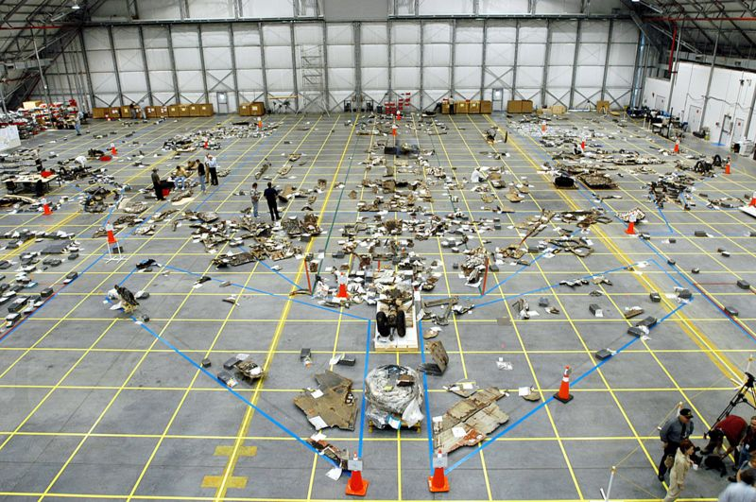
4.Primer Space Shuttle Columbia (2003) [2,3]
Razpad plovila v fazi vstopanja v zemljino atmosfero (ZDA, Texas)
Prve predpostavke za vzrok nesreče (kasneje zanikane): računalniški sistem je nepravilno vodil proceduro nagibanja plovila
Vir:http://upload.wikimedia.org/wikipedia/commons/e/e1/STS-107-Debris_KSC_Hangar.jpg

Slide 9
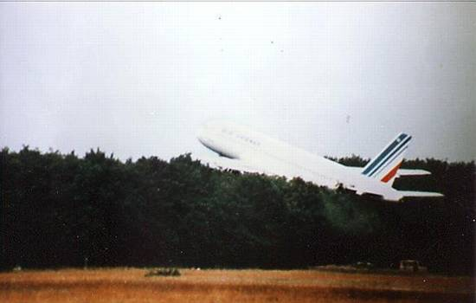
5.Primer Airbus A320 (1988) [2,3]
Airbus A320 – prvo civilno letalsko plovilo s konceptom „fly by wire“
Strmoglavljenje na letalskem mitingu
Prve predpostavke za vzrok nesreče (kasneje zanikane): računalniški sistem
Vir: Google - photos

Slide 10
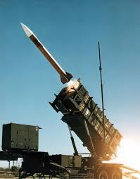
6.Primer Patriot (1991) [2,3]
Puščavski vihar: izstrelki za sledenje in uničevanje sovjetskih izstrelkov Skud
Zaradi slabe sinhronizacije krmilnega sistema izstrelka s sistemom vodenja so bili rezultati zadetkov pod predvidenim odstotkom;
Vir: Wikipedia

Slide 11
7. Klasifikacija računalniških sistemov
Sisteme, v katerih nastopa digitalizirano – agoritemsko pogojeno delovanje delimo na skupine:
Običajni sistemi (angl. gadget equipment)
OLTP sistemi (angl. on line transaction systems): visoko dosegljivo osrčje, običajni sistemi na končnih točkah)
Sistemi z dolgimi misijami (angl. long mission systems): sistemi so v produkcijski fazi načeloma nedosegljivi
Misijsko kritični sistemi (angl. critical mission systems): sistemi, ki pri uporabi lahko povzročijo veliko škodo (npr. medicinske naprave, krmiljenje jedrskih elektrarn, navigacijski sistemi, itd.)

Slide 12
8.Literatura
[1]http://www.docstoc.com/docs/85190213/%E2%80%9CAn-Investigation-of-the-Therac-25-Accidents%E2%80%9D-by-Nancy-G-Leveson
[2] P.G.Neumann: Computer related risks, Addison – Wesley, 1995 (knjigo lahko dobite pri prof.dr.Mrazu)
[3] I.Peterson: Fatal defect – Chasing killer computer bugs, Vintage Books, 1996 (knjigo lahko dobite pri prof.dr.Mrazu)

